Slide 1
«Гиперактивный ребёнок»

Slide 2
Гиперактивность
«Активный»- значит деятельный, действенный, а греческое слово «гипер» - превышение нормы.

Slide 3
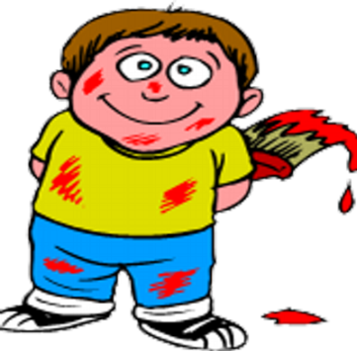
Гиперактивность- это
Синдром дефицита внимания с гиперактивностью (СДВГ)
Этот синдром характеризуется нарушениями со стороны :
внимания
Двигательной расторможенностью (гиперактивностью)
импульсивностью поведения

Slide 4
В описании таких детей употребляют термины
Импульсивный
Вулканчик
Живчик
Шустрик
Подвижный

Slide 5
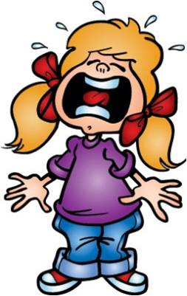
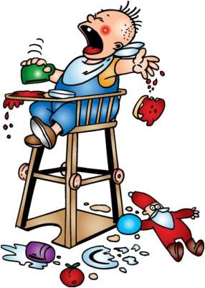
Гиперактивность – чересчур беспокойная физическая и умственная активность у детей, когда возбуждение преобладает над торможением
Первые признаки проявляются у ребёнка уже в раннем детстве

Slide 6
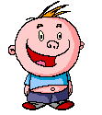
Причины гиперактивности
Это могут быть:
Генетические
(наследственная предрасположенность);
биологические (органические повреждения головного мозга во время беременности, заболевания, перенесённые во время беременности, родовые травмы);
социально–психологические (микроклимат в семье, алкоголизм родителей, условия проживания, неправильная линия воспитания.

Slide 7
У кого чаще наблюдается?
У 10 % девочек, и 22% мальчиков
Почему у мальчиков больше?
Большая ранимость мужского плода
Патологии беременности
Генетические факторы

Slide 8
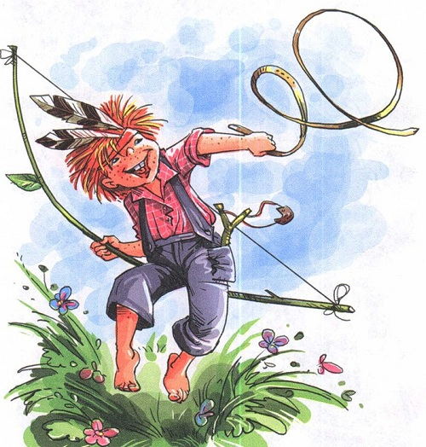
Признаки гиперактивности
1.Повышенная активность
Двигательная расторможенность
Неумение сидеть на одном месте
Спонтанность, необдуманность действий, суетливость
Трудности при засыпании
Неумение играть тихо и спокойно разговаривать
нетерпеливость

Slide 9
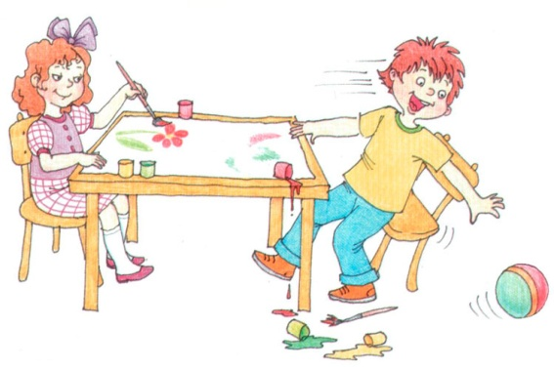
2. Невнимательность
Повышенная отвлекаемость
Неумение сосредоточиться на чём- либо

Slide 10
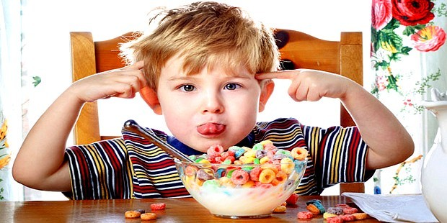
3.Импульсивность
Эмоционален
Вспыльчив
Утомляем
Агрессивен
Болтлив
Нетерпелив
Наблюдается неустойчивость настроения

Slide 11
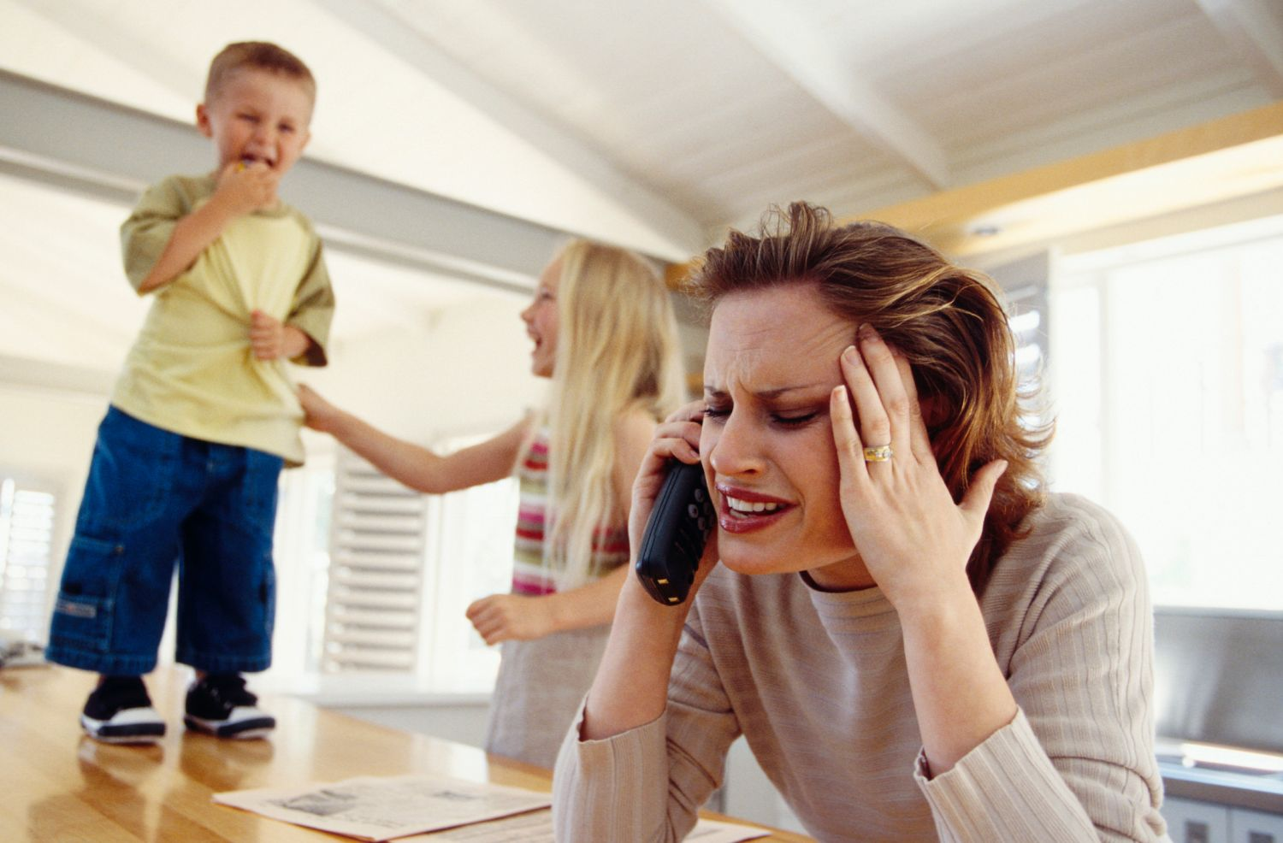
Гиперактивность-это патология
Главное вовремя диагностировать и проводить комплексную коррекцию
Психологическую
Медицинскую
Педагогическую

Slide 12
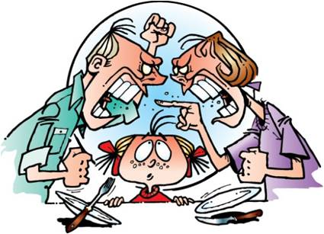
При воспитании гиперактивного ребенка близкие должны избегать двух крайностей:
с одной стороны, проявления чрезмерной жалости и вседозволенности; .
с другой – постановки завышенных требований, которые он не в состоянии выполнить, в сочетании с излишней пунктуальностью, жестокостью и наказаниями.

Slide 13
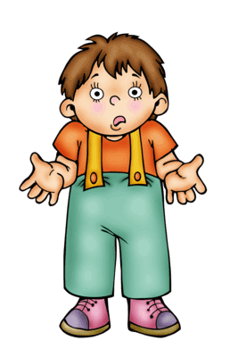
Советы педагогам, в общении с гиперактивными детьми
1. Постарайтесь отвлечь ребенка от его капризов.
2. Предложите выбор (другую возможную в данный момент деятельность).
3. Задайте неожиданный вопрос.
4. Отреагируйте на истерику неожиданным для ребенка способом (пошутите, повторите действие ребенка).

Slide 14
Коррекционное воздействие включает следующие приемы и технологии:
Обучение приемам саморегуляции через использование релаксаций в.
Обучение самомассажу.
Игры для развития быстроты реакций, координации движений.
Игры на развитие тактильного взаимодействия.
Пальчиковые игры.
Подвижные игры с использованием сдерживающих моментов.
Психогимнастику
Работу с глиной, водой и песком.

Slide 15
Любите вашего ребенка, помогите ему быть успешным, преодолеть трудности!!!
При правильном и комплексном подходе к 18 годам ребенок превратится в спокойного и уравновешенного человека.

Slide 16
СПАСИБО ЗА ВНИМАНИЕ!

